Slide 1

Оценивание индивидуального прогресса в обучении
Иванова А.Е., НИУ ВШЭ, Москва
Международный Форум
«Евразийский образовательный диалог»
Ярославль, 2016

Slide 2
Почему важно измерять прогресс?
Как учитель может понять, что ученик демонстрирует прогресс за определенный промежуток времени?
Как понять, достаточен ли этот прогресс?
Как понять, соответствует ли прогресс стандарту обучения?
Notes:
В процессе обучения учитель должен иметь качественное представление о том, как продвигается ученик, о его сильных и слабых сторонах. Разумеется, учитель в большей степени полагается на свой опыт, однако чтобы сделать его представление о росте ребенка более точным и надежным необходим именно оценочный инструмент.
Оценки в классе, как бы качественно ни был выстроен процесс (включая наблюдения, проверочные работы и пр.) все равно носят в известной степени субъективный характер. Разные учителя скорее всего по-разному оценят одного и того же ребенка.
И этот инструмент должен измерять именно прогресс, срезовых оценок для этого недостаточно.

Slide 3
Как измерить прогресс?
Положить результаты тестирования, полученные в разное время и по частично разным тестам на одну шкалу, можно только с помощью специальной техники измерения, современной теории тестирования (IRT)
IRT – это генеральная рамка, включающая:
конструирование элементов измерения
валидизация инструментов
оценка функционирования заданий и тестов
оценка индивидуальных способностей
Notes:
Очень важно чтобы замеры результатов ребенка за определённые промежутки времени были положены на одну шкалу. Только тогда можно судить о том, как они выросли по отношению к предыдущему замеру.

Slide 4
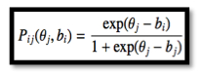
Как это работает?
В моделях, предлагаемых IRT, шанс решить конкретное задание в тесте рассматривается как некоторая функция -
способности или уровня подготовленности ребенка
одной или нескольких характеристик задания
Например, однопараметрическая модель Раша
Notes:
После чего и характеристики задания и уровень способности ребенка можно представить на одной метрической шкале
Если модели и задания походят друг другу, шкала, измеряющая способность/подготовленность калибруется с помощью оцененных характеристик задания.
Это делается с помощью специальных компьютерных программ.

Slide 5
Зачем это делать?
Реализация трех подходов к интерпретации результатов
Нормативно-ориентированный
Результат отдельного участника интерпретируется в зависимости от достижений всей совокупности участников тестирования
Индивидуально – ориентированный
Оценивается степень прогресса конкретного учащегося за определенный промежуток времени
Критериально-ориентированный
На основании положения участника на шкале и пороговых значений делается вывод о качественном уровне, на котором находится участник
Notes:
Результаты тестирований в течение промежутка времени отображаются на одной шкале. Прогресс ребенка в математике можно интерпретировать так же, как рост по линейке.
Мы можем сравнить начальные, итоговые баллы Васи и баллы Веры. И то, какой прогресса они достигли.
В зависимости от позиции на шкале мы можем сделать вывод об овладении определённым уровнем мастерства(стандарта) в предметной области.

Slide 6
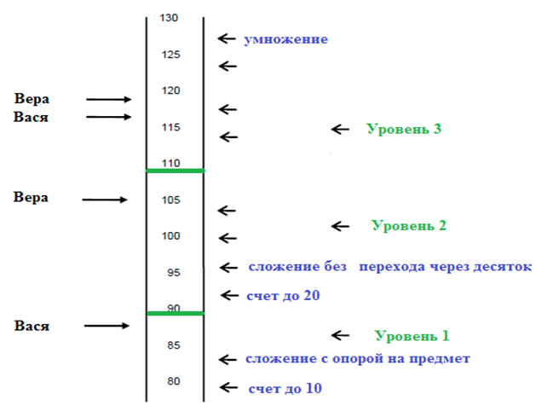
Пример интерпретации результатов
Notes:
Результаты тестирований в течение промежутка времени отображаются на одной шкале. Прогресс ребенка в математике можно интерпретировать так же, как рост по линейке.
Мы можем сравнить начальные, итоговые баллы Васи и баллы Веры. И то, какой прогресса они достигли.
В зависимости от позиции на шкале мы можем сделать вывод об овладении определённым уровнем мастерства(стандарта) в предметной области.

Slide 7
Каким должен быть КИМ, измеряющий прогресс?
Предъявление в начале и в конце временного периода
Нацелен на оценку начального уровня и на оценку конечного уровня
Т.е. частично разные тесты
Соединительный механизм
Совокупность заданий в начале и в конце
Специальный дизайн конструкции теста
Специальный механизм связывания двух тестов
Построение единой шкалы

Slide 8
Примеры инструментов, измеряющих прогресс: Pupil Monitoring System
Разработан CITO, Нидерланды
Система стандартизированных тестов, предназначенных для широкомасштабной национальной оценки в начальной школе
Охватывают язык, чтение, математику и другие предметы.
Один или два раза в год дети проходят тесты, их результаты регистрируются и фиксируются на единой шкале, которая позволяет отслеживать прогресс ребенка в динамике, за все время обучения в начальной школе.

Slide 9
Отслеживание прогресса
Notes:
Школа может отслеживать успеваемость учеников различных классов. В рамках конкретного предмета.
Или в течение нескольких лет.

Slide 10
Примеры инструментов, измеряющих прогресс: iPIPS
С 1994 г. разрабатывается в Университете Дарема, Великобритания
2013-2014, адаптация для использования в России
Инструмент стартовой диагностики ребенка на входе в систему образования и оценивания индивидуального прогресса ребенка в конце первого года обучения

Slide 11
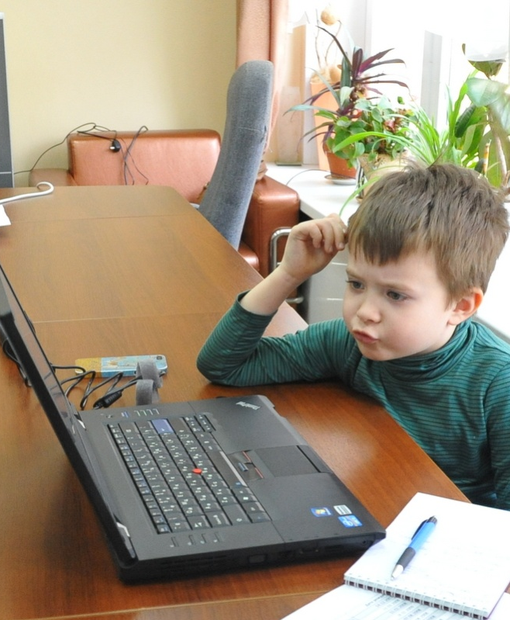
Структура инструмента
Письмо
Словарный запас
Идеи о чтении
Повторение слов
Рифмование слов
Буквы
Слова
Чтение короткой истории
Понимание текста
Простой счет
Простое сложение и вычитание
Цифры
Логические задачи
Задачи с символами
Контекстные задачи

Slide 12
Как выстраивается измерение прогресса?
Тестирование проходит 2 раза в год
Используется механизм компьютерного адаптивного тестирования
  Последовательности заданий с правилами остановки
    Задания, трудные для ребенка в начале года, ему не предъявляются
    В конце года он начинает тестирование в точке, зафиксированной в начале года
  По итогам двух этапов строится единая метрическая шкала

Slide 13
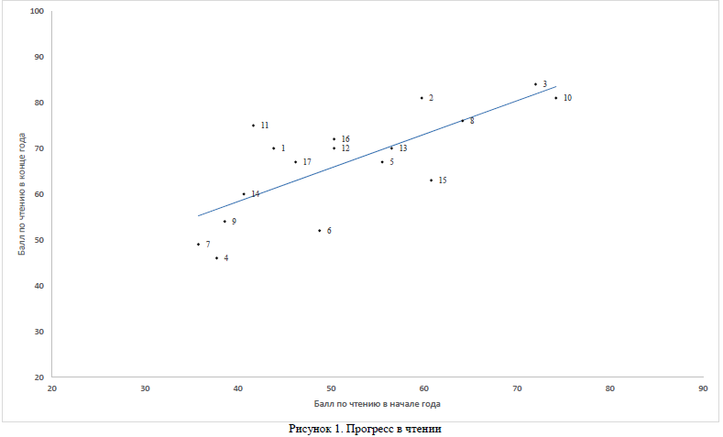
Индивидуальные результаты

Slide 14
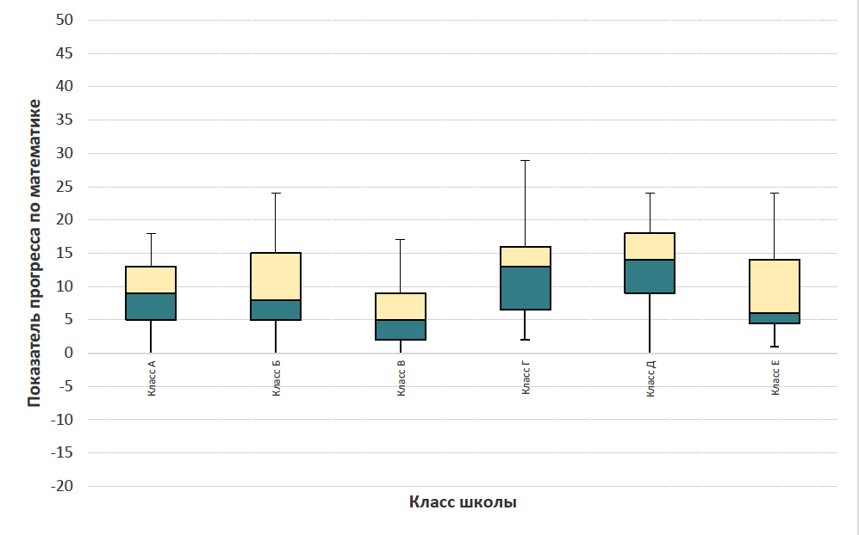
Сравнение прогресса классов

Slide 15
iPIPS в Великобритании

Slide 16
Использованное данных о прогрессе: оценка эффективности
Школа | Срезовое оценивание, ранг | Оценка прогресса при учете контекстных факторов, ранг
школа А | 1 | 4
школа Б | 2 | 2
школа В | 3 | 3
школа Г | 4 | 1
Математические модели value added:
Балл за конец года= β+x*балл в начале года + контекст

Slide 17
Спасибо за внимание!

